Slide 1
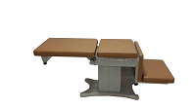
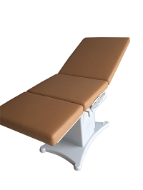
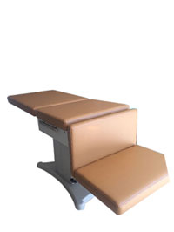
PROKTOLOJİK MASA KONT PM
Masa baş-sırt, oturma ve takılıp çıkartılabilir ayak ve diz destek kısmına sahip olmak üzere dört bölümden oluşmaktadır.
Masa 120-160 kg ağırlığa kadar sarsıntısız hasta taşıma kapasitesine sahiptir.
Masanın sırt, oturma ve diğer bölümlerin döşemesi silinebilir anti bakteriyel bir malzemeden üretilmiştir. Masa gerektiğinde farklı operasyonlar içinde kullanılabilir yapıdadır.
Masanın arka tarafında havlu asma mekanizması bulunmakta ve gerektiğinde kolay takılıp çıkarılabilmektedir.
Masa gövdesi yüksek kalitede elektrostatik boyalıdır, gövde ve deri döşeme rengi kullanıcının istediği renkte yapılmaktadır.

Slide 2
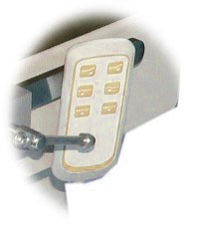
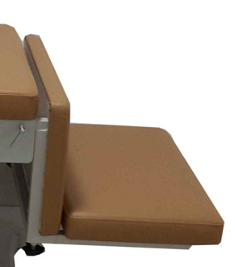
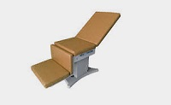
PROKTOLOJİK MASA KONT PM
El Kumandası (Opsiyonel Ayak Kumandası)
Masanın ayak uzatma parçası sökülüp takılabilir, sabitlenebilir. Kullanılmadığı durumlarda basit bir hareketle çıkarılabilir yapıdadır.
Masa proktolojik, ürolojik ve genel muayenelerin yapılmasına uygun tasarıma sahiptir.
MASA ÖLÇÜ VE HAREKETLERİ
En - Boy | 650*1650 mm
Sırt-Oturma-Diz Destek-Ayak Uzatma | 800*500*400*350 mm
Boy Maximum (Ayak Uzatma Parçasıyla) | 1650 mm
Yükseklik Ayarı | 800*1000 mm
Sırt Açısı | 60°
Trendelenburg-Ters Trendelenburg | 25°-35° derece
Macun Mahallesi Batı Bulvarı ATB İş Merkezi G Blok No:176 Yenimahalle/ANKARA
Tel : 0312 3874545 Fax : 0312 3814555
Web Adresi : www.kontmedikal.com.tr

